Slide 1
সকলকে শুভেচ্ছা

Slide 2
মোঃ লিয়াকত হোসেন
প্রভাষক, ইতিহাস বিভাগ
শরণখোলা সরকারি কলেজ
শরণখোলা, বাগেরহাট।
Mobile no : 01725647650
Email no: mdliakat187@gmail.com

Slide 3
শ্রেণীঃ একাদশ
বিষয়ঃ ইতিহাস (প্রথম পত্র)
অধ্যায়ঃ প্রথম
তারিখঃ ২০ /০৩/২০২০
সময়ঃ ৫০ মিনিট

Slide 4
এসো আমরা একটি ভিডিও দেখি
ভিডিও

Slide 5
পলাশী যুদ্ধের কারন ও ফলাফল

Slide 6
শিখন ফলঃ-
এই পাঠ শেষে শিক্ষার্থীরা–
পলাশী যুদ্ধ কি তা বলতে পারবে ।
পলাশী যুদ্ধের কারন কি ছিল বলতে পারবে ।
পলাশী যুদ্ধের ঘটনা সমূহ ব্যাখ্যা করতে পারবে ।
পলাশী যুদ্ধে নবাবের পরাজয়ের কারন জানতে পারবে।
পলাশী যুদ্ধের ফলাফল সম্পর্কে জানতে পারবে ।
বিশ্বাসঘাতকদের শেষ পরিণতি জানতে পারবে ।

Slide 7
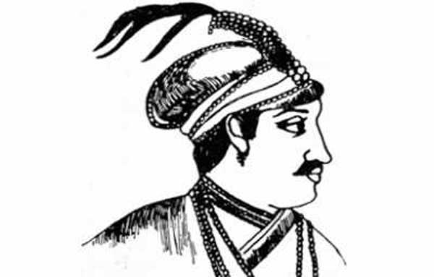
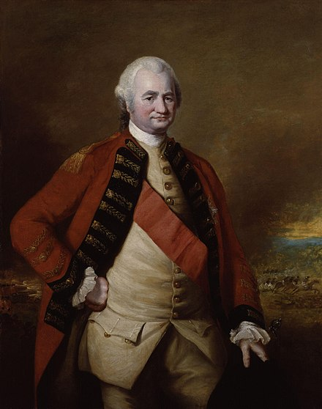
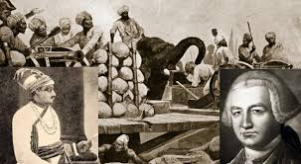
নিচের ছবির ব্যক্তিদের পরিচয় দাও ।
১৭৫৭, পলাশীর যুদ্ধ
নবাব সিরাজউদ্দৌলা
লর্ড ক্লাইভ

Slide 8
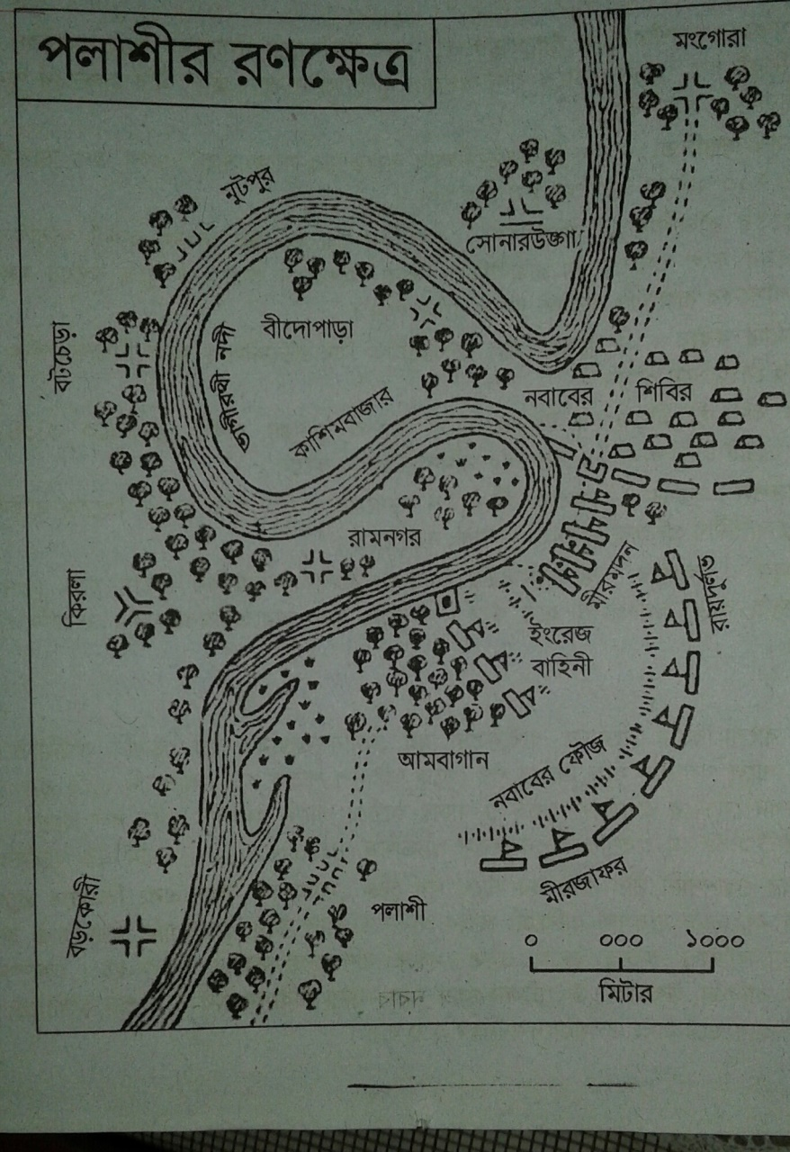
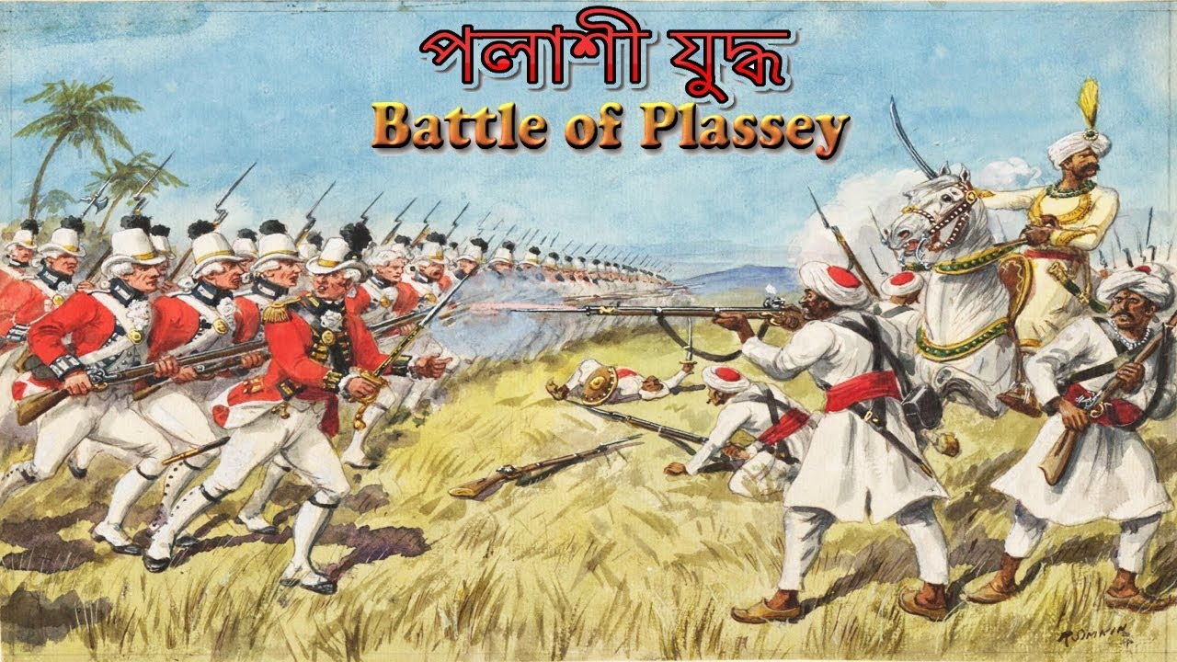
নিচের ছবি গুলো লক্ষ্য করি ।

Slide 9
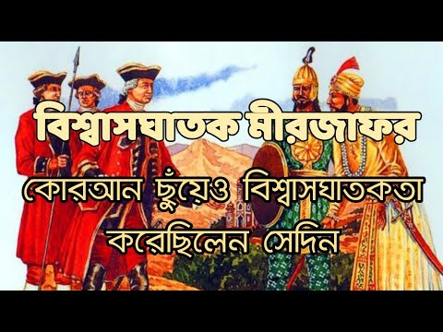
ছবিতে তোমরা কি দেখতে পাও ?

Slide 10
একক কাজঃ-
পলাশী যুদ্ধ কি কারনে সংঘটিত হয়েছিল ?

Slide 11
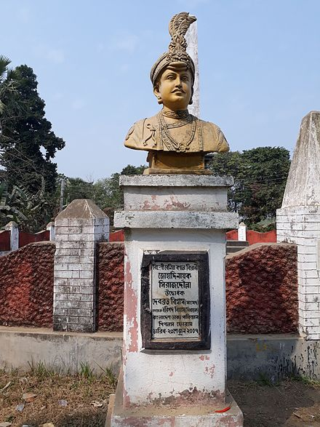
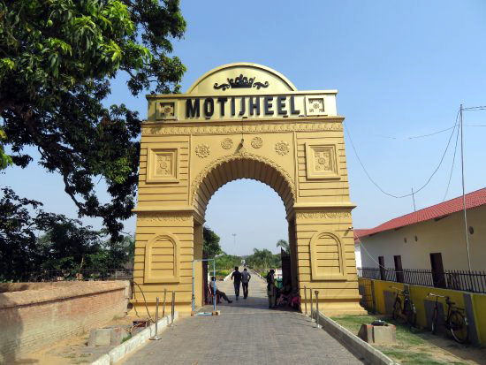
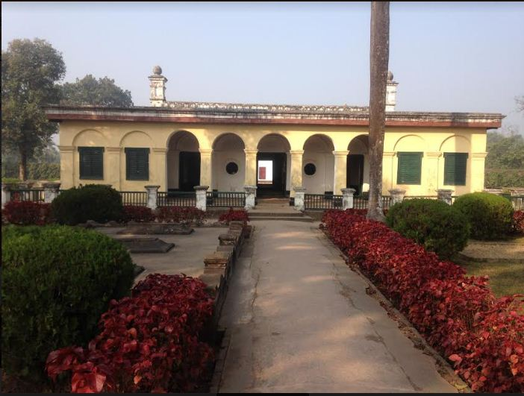
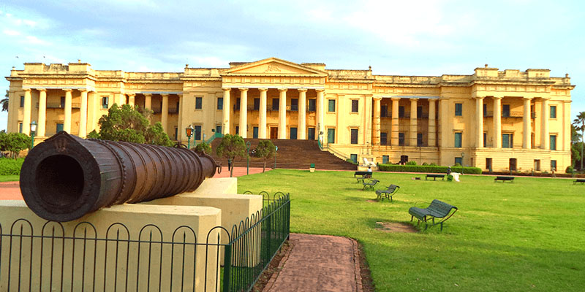
ছবি গুলো কোন যুদ্ধের স্মৃতি বহন করে ?

Slide 12
পলাশীর যুদ্ধের ফলাফল -
নবাবের পরাজয়
স্বাধীনতার সূর্য অস্তমিত
২০০ বছরের শাসন
নবাবের অকাল মৃত্যু
ফরাসি শক্তি বিলুপ্ত
ইংরেজদের ক্ষমতা লাভ
মীরজাফর নবাব

Slide 13
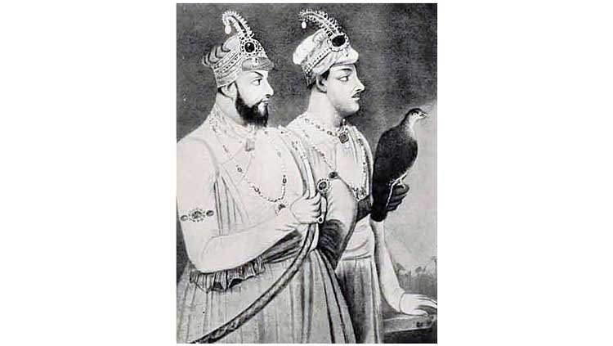
ছবিতে তোমরা কি দেখতে পাও ?
মীরজাফর ও পুত্র মিরন

Slide 14
জোড়ায় কাজঃ-
ক। পলাশীর যুদ্ধের ঘটনা ব্যাখ্যা কর ।
খ। নবাবের পরাজয়ের কারন নির্ণয় কর ।

Slide 16
দলীয় কাজঃ-
ক দলঃ পলাশীর যুদ্ধের বিশ্বাসঘাতকদের একটি তালিকা তৈরি কর ।
খ দলঃ বিশ্বাসঘাতকদের শেষ পরিণতি বিশ্লেষণ কর ।

Slide 17
মূল্যায়নঃ-
ক। কত সালে পলাশীর যুদ্ধ সংঘটিত হয় ?
0১। ১৭৫৬ 0২। ১৮৫৭
0৩। ১৭৫৭ 0৪। ১৮৫৮
খ। নবাবের পক্ষে কে কে যুদ্ধ করেছিল ?
0১। মীরমদন , মোহনলাল 0২।ঘষেটি বেগম, ময়মুনা
0৩। মিরন , মীরজাফর 0৪। উমিচাঁদ , রায়দুর্লভ
গ) । নবাব সিরাজউদ্দৌলার হত্যকারীর নাম কি ?
০১। লর্ড ক্লাইভ ০২। মীর মিরন
০৩। মীর জাফর ০৪। মোহাম্মাদী বেগ

Slide 18
বাড়ির কাজঃ-
পলাশীর যুদ্ধের ফলাফল সমূহ লিখে আনবে ।

Slide 19
ধন্যবাদ

